Slide 1
第 2 讲
程序开发与执行过程、信息的二进制编码、进位计数制

Slide 2
学习内容
程序开发与执行过程
源程序转换成可执行程序
可执行程序的启动和执行
程序与指令的关系
指令的执行过程
信息的二进制编码
进位记数制

Slide 3
程序开发与执行过程
学习目标
能说出高级语言源程序转换成可执行目标程序的4个阶段
能根据图1.11阐述可执行文件的启动和执行过程
能说出操作系统在可执行文件启动过程所起的作用
能说出程序与指令的关系
能说出什么是指令及指令组成
能根据图1.13阐述指令的执行过程（理解指令执行过程的5个步骤）

Slide 4
源程序转换成可执行程序的四个阶段
预处理：对源程序中以字符#开头的命令进行处理
编译：对预处理后的源程序进行编译，生成汇编语言源文件
汇编：对汇编语言源文件进行汇编，生成一个可重定位的目标文件
链接：将可重定位目标文件和标准库函数合并成为一个可执行的目标文件
#include <stdio.h>
int main()
{
print(“hello, world!\n”);
}
hello.c
预处理程序
（cpp）
编译程序
（cccl）
hello.s
汇编程序
（as）
hello.o
链接程序
（ld）
hello
hello.i
C源程序
（文本文件）
预处理过
的源程序
（文本文件）
汇编
源程序
（文本文件）
可重定位
目标程序
（二进制
文件）
可执行
目标程序
（二进制
文件）

Slide 5
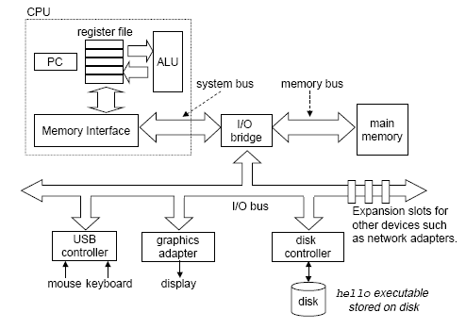
可执行文件的启动和执行-以hello为例
Unix>./hello
hello, world
unix>
Blue：shell命令行处理
Red：可执行文件加载
Cyan：hello程序执行过程
[Enter]
“hello”
“hello,world/n”
“hello”
“hello,world/n”
Hello可执行文件
数据经常在各存储部件间传送。故现代计算机大多采用“缓存”技术！
所有过程都是在CPU执行指令所产生的控制信号的作用下进行的。
Notes:
Hello程序被启动后，计算机的动作过程如下：
Shell程序读取字符串“./hello”中各字符到寄存器，然后存放到主存；
“Enter”键输入后，操作系统内核（载入程序）根据主存中的字符串“hello”到磁盘上找到特定的hello目标文件，将其包含的指令代码和数据（“hello, world\n”）从磁盘读到主存，并将控制权转交给hello程序，即将hello程序的第一条指令的地址送到PC中；处理器从hello主程序的指令代码开始执行；Hello程序将“hello, world\n”串中的字节从主存读到寄存器，再从寄存器输出到显示器上。

Slide 6
可执行文件的启动和执行-操作系统的作用
一个用户程序被启动执行，必须依靠操作系统的支持
shell程序
内核服务例程
外设驱动程序

Slide 7
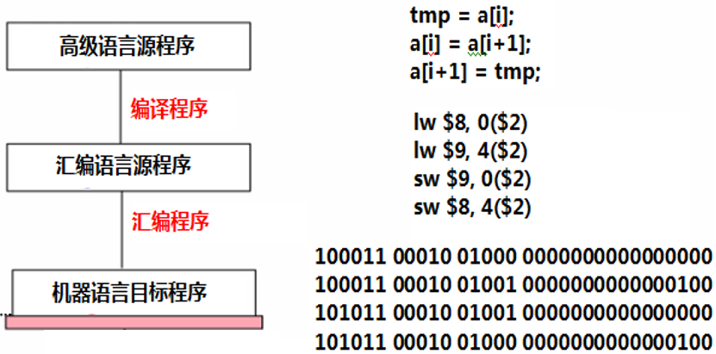
程序与指令的关系
程序（可执行目标文件）包含机器代码段
机器代码段由一条一条的机器指令（简称指令）构成
指令是用0和1来表示的0/1序列，用来指示CPU完成一个特定的原子操作（取数、存数、传送等）
指令通常被划分成若干的字段：操作码字段、地址码字段
每条指令由操作码和若干地址码组成

Slide 8
指令的执行过程：先想象一下怎样做菜
类似“存储程序”工作方式
做菜前
原材料和菜谱都按序放在厨房外的架子上， 每个架子有编号。
菜谱上信息：做法、原料位置、做好的菜放在哪里
例如，把10、11号架上的原料一起炒，并装入3号盘
然后，假设规定从第5个架上指定菜谱开始做菜
开始做菜
第一步：从5号架上取菜谱
第二步：看菜谱
第三步：从架上或盘中取原材料
第四步：洗、切、炒等具体操作
第五步：装盘或直接送桌
第六步：算出下一菜谱所在架子号6=5+1
继续做下一道菜

Slide 9
指令的执行过程：计算机的组成
指令执行的物理基础
控制器-人，GPRs-盘，ALU-锅灶等，存储器-架子
CPU
地址
存储器
控制器
PC
MAR
0
GPRs
1
输入
设备
标
志
寄
存
器
0
控制
2
ALU
1
3
2
4
输出
设备
3
5
数据
6
IR
MDR
7

Slide 10
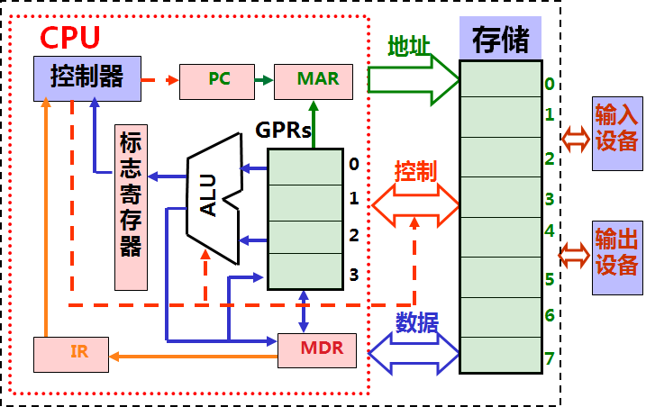
指令的执行过程：做菜与执行指令对比
做菜前
原材料（数据）和菜谱（指令）都按序放在厨房外的架子（存储器）上， 每个架子（存储单元）有编号（存储单元地址）。
菜谱上信息：做法、原料位置、做好的菜放在哪里
（指令信息：操作、操作数位置、结果位置）
例如，把10、11号架上的原料一起炒，并装入3号盘
然后，假设规定从第5个架（起始PC=5）指定菜谱开始做
开始做菜
第一步：从5号架上取菜谱（根据PC取指令）
第二步：看菜谱（指令译码）
第三步：从架上或盘中取原材料（取操作数）
第四步：洗、切、炒等具体操作（指令执行）
第五步：装盘或直接送桌（回写结果）
第六步：算出下一菜谱所在架子号6=5+1（修改PC的值）
继续做下一道菜（执行下一条指令）

Slide 11
指令的执行过程
指令执行前
数据和指令按序放在存储器上
指定从起始地址（比如5）（起始PC=5）开始执行指令
开始执行指令
第一步：根据PC取指令
第二步：指令译码
第三步：取操作数
第四步：指令执行
第五步：回写结果
第六步：修改PC的值
执行下一条指令
CPU
地址
存储器
控制器
PC
MAR
0
1
输入
设备
标
志
寄
存
器
GPRs
0
控制
2
ALU
1
3
2
4
输出
设备
3
5
数据
6
IR
MDR
7

Slide 12
回顾与练习
说出高级语言源程序转换成可执行目标程序的4个阶段
根据图1.11阐述可执行文件的启动和执行过程
说出操作系统在可执行文件启动过程所起的作用
说出程序与指令的关系
说出什么是指令及指令组成
根据图1.13阐述指令的执行过程（理解指令执行过程的5个步骤）

Slide 13
学习内容
程序开发与执行过程
源程序转换成可执行程序
可执行程序的启动和执行
程序与指令的关系
指令的执行过程
信息的二进制编码
进位记数制

Slide 14
信息的二进制编码
计算机内部所有信息都用二进制（即：0和1）进行编码
用二进制编码的原因：
制造二个稳定态的物理器件容易
二进制编码、计数、运算规则简单
正好与逻辑命题对应，便于逻辑运算，并可方便地用逻辑电路实现算术运算

Slide 15
学习内容
程序开发与执行过程
源程序转换成可执行程序
可执行程序的启动和执行
程序与指令的关系
指令的执行过程
信息的二进制编码
进位记数制

Slide 16
进位记数制
学习目标
能熟练进行二进制、八进制、十进制和十六进制之间的转换

Slide 17
进位记数制
日常生活中使用十进制来记数
每个数位可用10个不同的符号0，1，2，…，9来 表示
每个符号处在10进制数中不同的位置时，所代表的数值不一样
(5836.47)₁₀ = 5 × 10 ³ + 8 × 10 ² + 3 × 10 ¹ + 6 × 10 ⁰ + 4 × 10 ⁻¹ + 7 × 10 ⁻²
D=d_{n}d_{n-1} … d₁d₀d₋₁d₋₂ … d_{-m}
V(D)=d_{n}X10^{n}+d_{n-1}X10^{n-1}+ … d₁X10¹+d₀X10⁰+d₋₁X10⁻¹+d₋₂ X10⁻²+
… d_{-m}X10^{-m}
对于一个二进制数：
B=b_{n}b_{n-1} … b₁b₀b₋₁b₋₂ … b_{-m}
V(B)=b_{n}X2^{n}+b_{n-1}X2^{n-1}+ … b₁X2¹+b₀X2⁰+b₋₁X2⁻¹+b₋₂ X2⁻²+
… b_{-m}X2^{-m}
10^{i}称为第 i 位的权
10称为基数（base）

Slide 18
进位记数制-对应关系
二进制数 | 八进制数 | 十进制数 | 十六进制数
0000 | 0 | 0 | 0
0001 | 1 | 1 | 1
0010 | 2 | 2 | 2
0011 | 3 | 3 | 3
0100 | 4 | 4 | 4
0101 | 5 | 5 | 5
0110 | 6 | 6 | 6
0111 | 7 | 7 | 7
1000 | 10 | 8 | 8
1001 | 11 | 9 | 9
1010 | 12 | 10 | A
1011 | 13 | 11 | B
1100 | 14 | 12 | C
1101 | 15 | 13 | D
1110 | 16 | 14 | E
1111 | 17 | 15 | F
1个八进制值位对应3个二进制位
1个十六进制位对应4个二进制位

Slide 19
进位记数制-书写
书写时用后缀字母表示进位制
B表示二进制
10011B
O表示八进制
46O
D表示十进制
56D或56
H表示十六进制
308FH

Slide 20
进位记数制-二、八、十六进制数与十进制数的相互转换
二、八、十六进制数→十进制数：按权展开
例2.1: (10101.01)₂=1x2⁴+1x 2²+1x2⁰+1x2⁻²=(21.25)₁₀
例2.2: (307.6)₈=3x8²+7x8⁰+6x8⁻¹=(199.75)₁₀
例2.3: (3A. C)₁₆=3x16¹+10x16⁰+12x16⁻¹=(58.75)₁₀
十进制数→二、八、十六进制数：整数和小数部分分别转换
整数部分(integral part)：除基取余，上右下左
小数(fractional part)：乘基取整，上左下右

Slide 21
进位记数制-二、八、十六进制数与十进制数的相互转换
例2.4：将十进制数135分别转换成八进制数和二进制数
8
135
…
7
低位
2
135
…
1
低位
8
16
…
0
2
67
…
1
8
2
…
2
高位
…
2
33
1
0
2
16
…
0
2
8
…
0
2
4
…
0
2
2
…
0
(135)₁₀ = (207)₈
2
1
…
1
高位
0
(135)₁₀ = (10000111)₂

Slide 22
进位记数制-二、八、十六进制数与十进制数的相互转换
例2.5：将十进制小数0.6875分别转换成八进制数和二进制数
0.6875 X 8 = 5.5 整数部分 = 5
0.5 X 8 = 4.0 整数部分 = 4
(0.6875)₁₀ = (0.54)₈
0.6875 X 2 = 1.375 整数部分 = 1
0.375 X 2 = 0.75 整数部分 = 0
0.75 X 2 =1.5 整数部分 = 1
0.5 X 2 = 1.0 整数部分 = 1
(0.6875)₁₀ = (0.1011)₂
综合上一例题：（135.6875）₁₀ = （207.54）₈ = （10000111.1011）₂
高位
低位
高位
低位

Slide 23
进位记数制-二、八、十六进制数的相互转换
根据表2.1
1 位八进制数对应 3 位二进制数
1 位十六进制数对应 4 位二进制数
八→二： 1 个八进制位→等值的 3 个二进制位，且高低位次序不变
(13.724)₈ =
十六→二： 1 个16进制位→等值的 4 个二进制位，且高低位次序不变
(2B.5E)₁₆ =
(001
011.
111
010
100)₂
(0010
1011.
0101
1110)₂

Slide 24
进位记数制-二、八、十六进制数的相互转换
二进制数→八进制数
整数部分：由低位向高位按每3位分成一组，不足3位添0；一组→1个八
小数部分：由高位向低位按每3位分成一组，不足3位添0；一组→ 1个八
二数→十六进制数
整数部分：由低位向高位按每4位分成一组，不足4位添0；一组→1个八
小数部分：由高位向低位按每4位分成一组，不足4位添0；一组→ 1个八
(10011.01)₂ =
(010 011.010)₂ =
(23.2)₈
添0
(11001.11)₂ =
(0001 1001.1100)₂ =
(19.C)₁₆
添0

Slide 25
回顾与练习
将238.625转换成二进制数、八进制数和十六进制数
将(9C2.31)₁₆转换成二进制数、八进制数和十制数

